Slide 1
Ch 04 관계 대수

Slide 2
1 관계 대수
관계 데이터 모델에서 지원되는 두 가지 정형적인 언어
관계 해석(relational calculus)
원하는 데이터가 무엇인지만(what)을 명시하고 질의를 어떻게 수행할 것인가는 명시하지 않는 비절차적(선언적) 언어
관계 대수(relational algebra)
원하는 데이터를 얻기 위해서 어떻게(how) 질의를 수행할 것인지 일련의 연산을 순서대로 명시하는 절차적 언어
관계 대수는 상용 관계 DBMS들에서 널리 사용되는 SQL의 이론적인 기초
관계 대수는 SQL을 구현하고 최적화하기 위해 DBMS의 내부 언어로서도 사용됨

Slide 3
1 관계 대수
관계 대수
기존의 릴레이션들로부터 새로운 릴레이션을 생성함
릴레이션이나 관계 대수식(이것의 결과도 릴레이션임)에 연산자들을 적용하여 보다 복잡한 관계 대수식을 점차적으로 만들 수 있음
기본적인 연산자들의 집합으로 이루어짐
산술 연산자와 유사하게 단일 릴레이션이나 두 개의 릴레이션을 입력으로
받아 하나의 결과 릴레이션을 생성함
결과 릴레이션은 또 다른 관계 연산자의 입력으로 사용될 수 있음

Slide 4
1 관계 대수
대수
수 대신 문자를 사용해서 문제를 쉽게 하고, 수학적인 법칙을 간단하고 명확하게 표현하는 것
관계 대수
기본적인 연산자들의 집합으로 이루어 진다.
하나의 관계 연산은 한 개 이상의 입력 릴레이션에 연산자를 적용하여 새로운 릴레이션 하나를 결과로 생성한다. 이는 산술연산과 원리면에서 유사하다.
즉, 데이터베이스에 저장된 데이터를 문자와 사용한 연산을 통해 요청한 데이터를
정보화하여 얻을 수 있는데 그 원리가 산술 연산자와 유사
순수 관계 연산자
SELECT, PROJECT, JOIN, DI­VISION
일반 집합 연산자
합집합, 교집합, 차집합, 카티션 프로덕트(Cartesian Product)

Slide 5
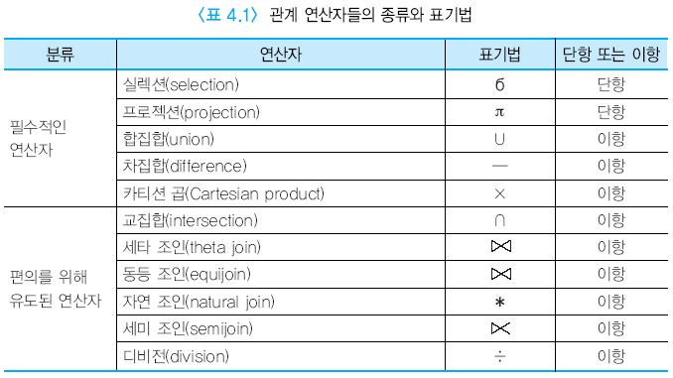
1 관계 대수

Slide 6
1 관계 대수
투플뽑기
에트리뷰트뽑기

Slide 7
1 관계 대수
1-1 실렉션연산자, 실렉트(SELECT, σ)
한 릴레이션에서 실렉션 조건을 만족하는 투플들의 부분집합을 생성
릴레이션에서 주어진 조건에 만족하는 튜플을 선택하는(걸러내는) 연산자
결과 릴레이션의 차수는 입력 릴레이션의 차수와 같음
결과 릴레이션의 카디날리티는 항상 원래 릴레이션의 카디날리티보다 작거나 같음
실렉션 조건을 프레디키트(predicate)시험시험시험라고도 함
실렉션 조건은 일반적으로 릴레이션의 임의의 애트리뷰트와 상수, = , <>, <=, <, >=, > 등의 비교 연산자, AND, OR, NOT 등의 부울 연산자를 포함할 수 있음
표기 형식은 그리스 문자 시그마(sigma)를 사용한 연산자 기호인 σ를 사용
(단, R은 릴레이션)
<형식> σ _{<실렉션 조건>} (R)

Slide 8
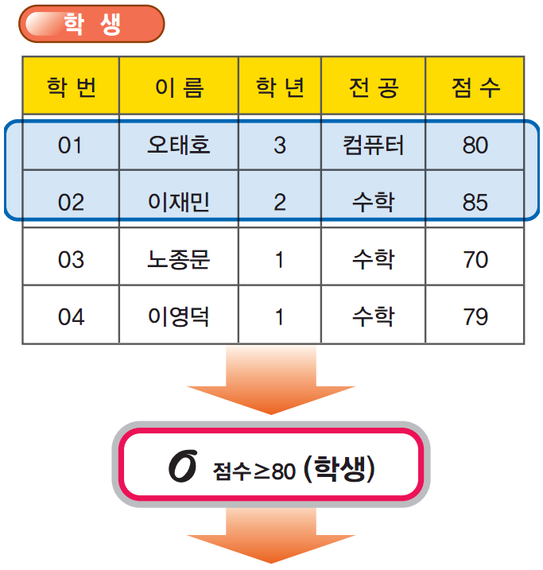
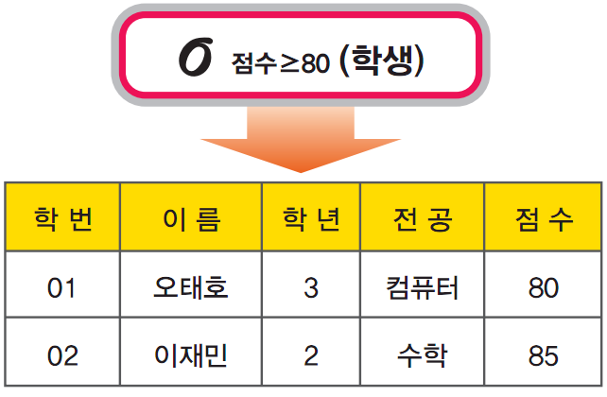
1 관계 대수
학생 릴레이션에 대한 실렉션 연산
문제
‘학생’ 릴레이션에서 점수 속성값이 80점 이상인 튜플을 선택하기 위한 학생 릴레이션에 대한 셀렉트 연산을 하는 관계 대수 표현
예
σ _{점수≥80} (학생)
답

Slide 9

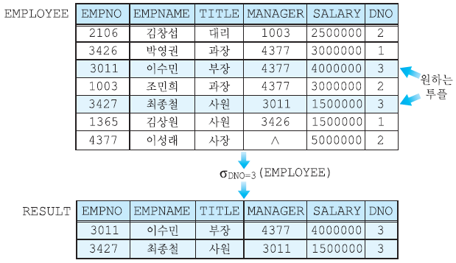
1 관계 대수

Slide 10
1 관계대수
1-2 프로젝션 연산자, 프로젝트(PROJECT, π),
한 릴레이션의 애트리뷰트들의 부분 집합을 구함
주어진 릴레이션에서 애트리뷰트 리스트에 제시된 애트리뷰트만을 추출하는 연산자
- 결과로 생성되는 릴레이션은 <애트리뷰트 리스트>에 명시된 애트리뷰트들만 가짐
실렉션의 결과 릴레이션에는 중복 투플이 존재할 수 없지만, 프로젝션 연산의 결과
릴레이션에는 중복된 투플들이 존재할 수 있음
<형식> π _{<애트리뷰트 리스트>} (R)

Slide 11
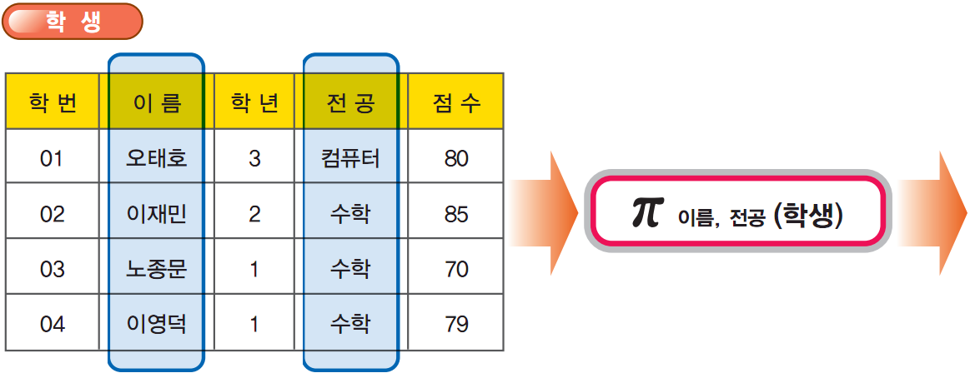
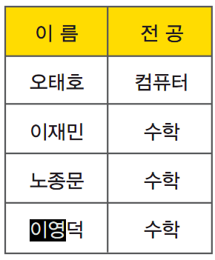
1 관계 대수
학생 릴레이션에 대한 프로젝트 연산
A
Q‘학생’ 릴레이션에서 이름과 전공 애트리뷰트를 선택하기 위한 학생 릴레이션에 대한 프로젝트 연산을 하는 관계 대수 표현

Slide 12

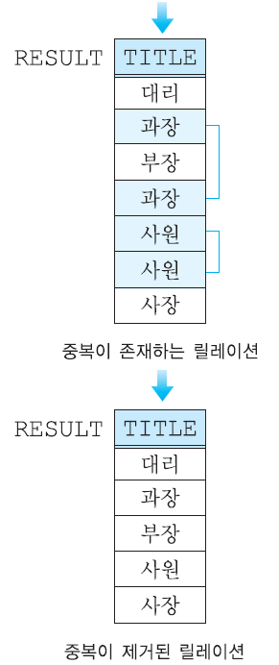
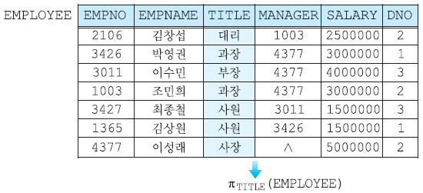
1 관계 대수

Slide 13
1 관계대수
1-3 집합 연산자
릴레이션이 투플들의 집합이기 때문에 기존의 집합 연산이 릴레이션에 적용됨
세 가지 집합 연산자 : 합집합, 교집합, 차집합 연산자
집합 연산자의 입력으로 사용되는 두 개의 릴레이션은 합집합 호환(합병 가능, union compatible)이어야 함
합집합 호환(합병 가능)
두 릴레이션 R1(A1, A2, ..., An)과 R2(B1, B2, ..., Bm)가 있을 때 이 두 릴레이션의 차수, 애트리뷰트의 수가 같고(n=m), 대응되는 애트리뷰트 별로 도메인이 같아야 한다.
즉, 이 합집합 호환일 필요 충분 조건은 n=m이고, 모든 1<=i<=n에 대해 domain(Ai)=domain(Bi)

Slide 14
1 관계 대수
합집합(UNION, ∪) 연산자
두 릴레이션 R과 S의 합집합 R∪S는 R 또는 S에 있거나 R과 S 모두에 속한 투플들로 이루어진 릴레이션 (ㅇㅣ항=릴레이션 2개)
결과 릴레이션에서 중복된 투플들은 제외됨
결과 릴레이션의 차수는 R 또는 S의 차수와 같으며, 결과 릴레이션의 애트리뷰트 이름들은 R의 애트리뷰트들의 이름과 같거나 S의 애트리뷰트들의 이름과 같음
R∪S = {t | t∈R ∨ t∈S}
R, S에 속하는 모든 튜플의 집합

Slide 15
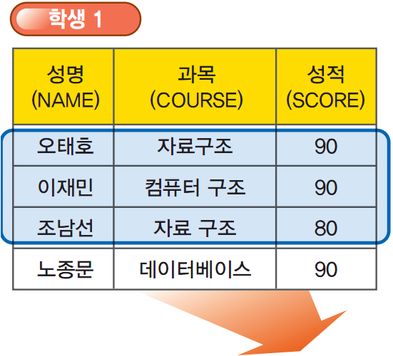
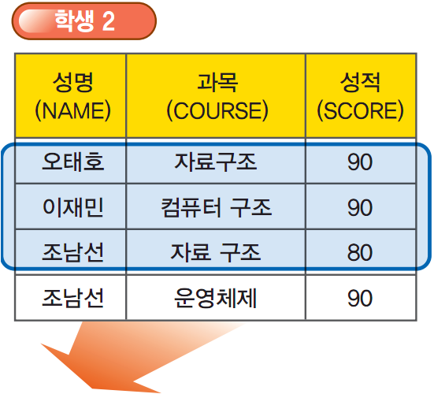
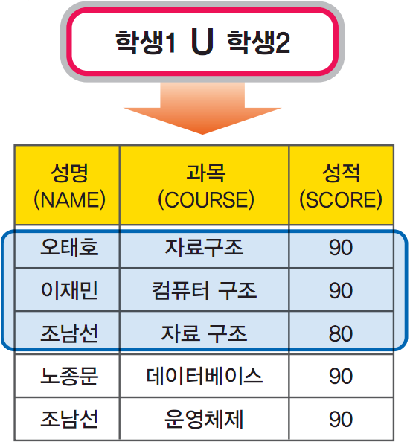
1 관계 대수
합집합

Slide 16
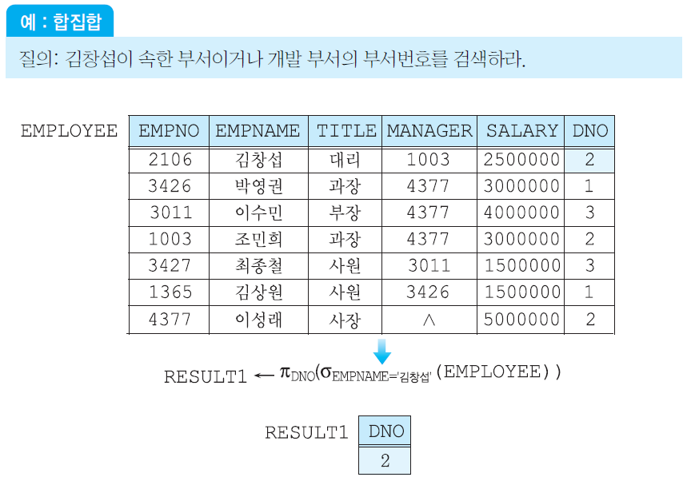
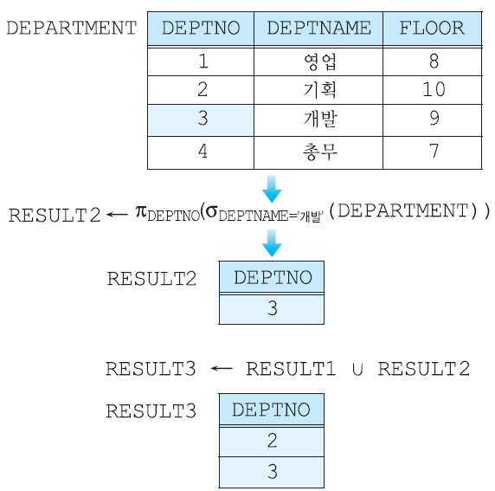
1 관계 대수

Slide 17
1 관계 대수
교집합(INTERSECT, ∩) 연산자
두 릴레이션 R과 S의 교집합 R∩S는 R과 S 모두에 속한 투플들로 이루어진 릴레이션
결과 릴레이션의 차수는 R 또는 S의 차수와 같으며, 결과 릴레이션의 애트리뷰트
이름들은 R의 애트리뷰트들의 이름과 같거나 S의 애트리뷰트들의 이름과 같음
R∩S = {t | t∈R ∧ t∈S}
R, S 양쪽 모두에 속하는 모든 튜플의 집합

Slide 18
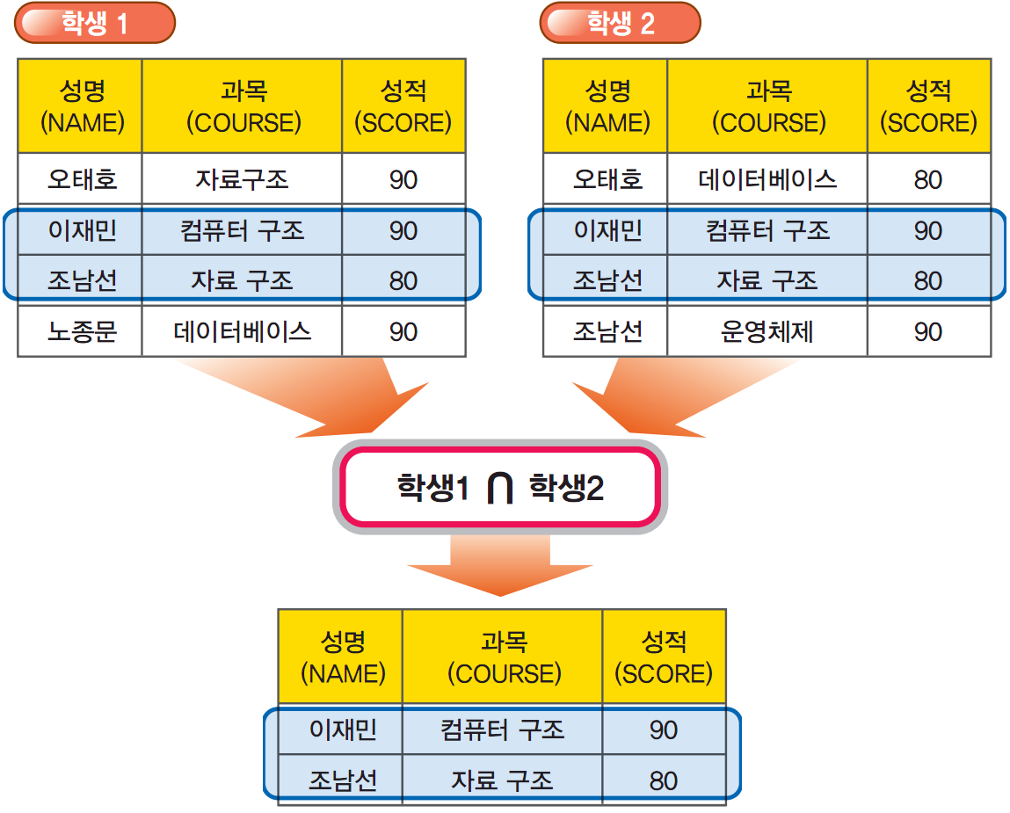
1 관계 대수
교집합

Slide 19
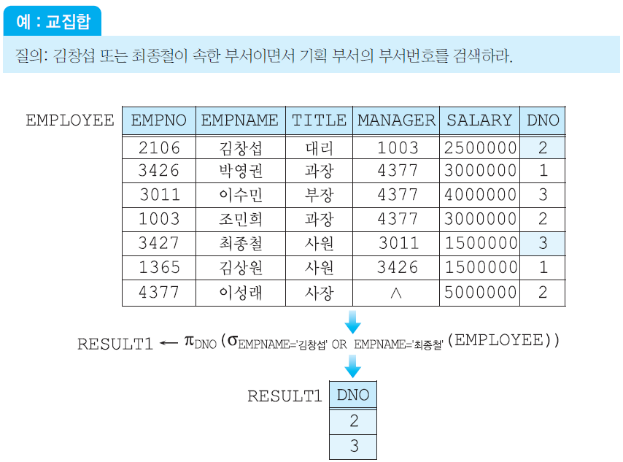
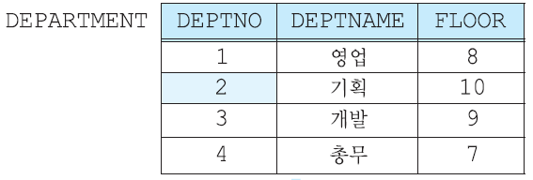
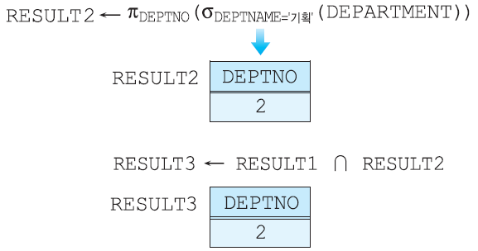
1 관계 대수

Slide 20
1 관계 대수
차집합(DIFFERENCE, -) 연산자
두 릴레이션 R과 S의 차집합 R-S는 R에는 속하지만 S에는 속하지 않은 투플들로 이루어진 릴레이션
결과 릴레이션의 차수는 R 또는 S의 차수와 같으며, 결과 릴레이션의 애트리뷰트 이름들은 R의 애트리뷰트들의 이름과 같거나 S의 애트리뷰트들의 이름과 같음
R그S = {t | t∈R ∧ t S}
R에는 속하고, S에는 속하지 않는 모든 튜플의 집합

Slide 21
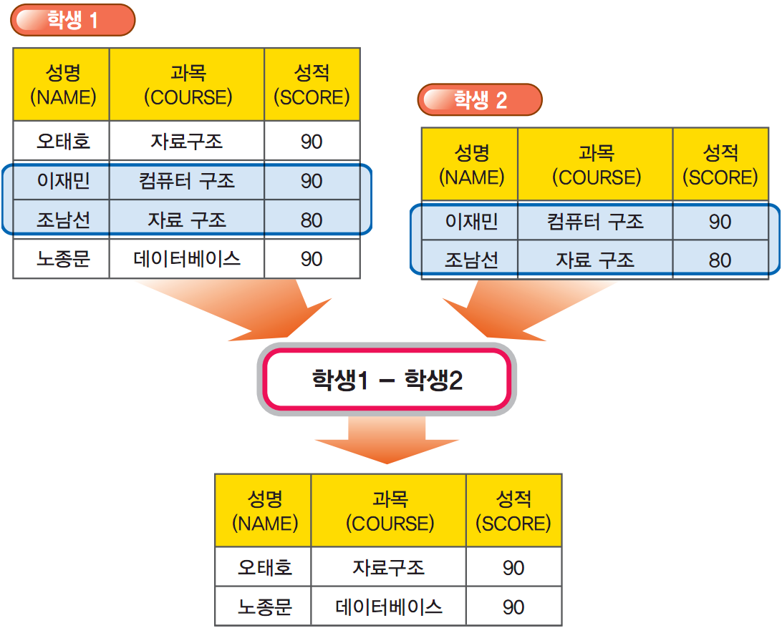
1 관계대수
차집합

Slide 22
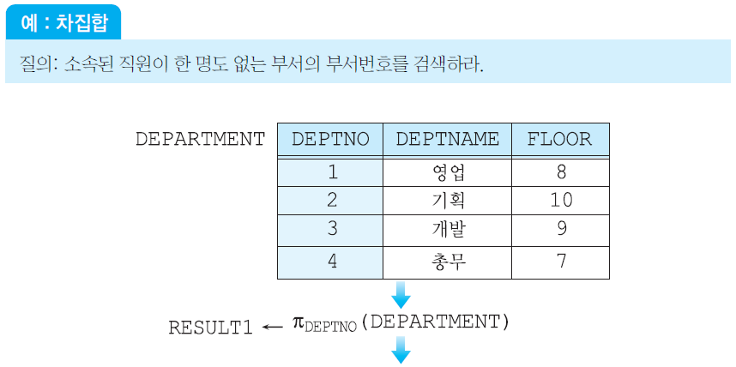
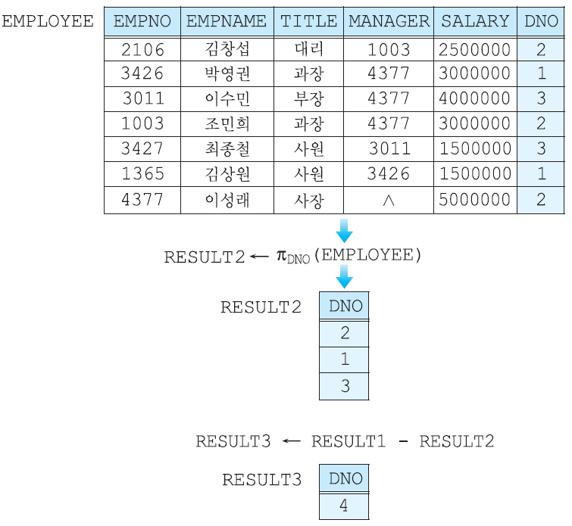
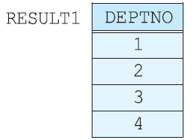
1 관계대수

Slide 23
1 관계 대수
카티션 곱 연산자(CARTESIAN PRODUCT, ×)
카디날리티가 i인 릴레이션 R(A1, A2, ..., An)과 카디날리티가 j인 릴레이션 S(B1, B2, ..., Bm)의 카티션 곱 R×S는 차수가 n+m이고, 카디날리티가 i*j이고, 애트리뷰트가 (A1, A2, ..., An, B1, B2, ..., Bm)이며, R과 S의 투플들의 모든 가능한 조합으로 이루어진 릴레이션
카티션 곱의 결과 릴레이션의 크기가 매우 클 수 있으며, 사용자가 실제로 원하는 것은 카티션 곱의 결과 릴레이션의 일부인 경우가 대부분이므로 카티션 곱 자체는 유용한 연산자가 아님
동일한 애트리뷰트가 두 릴레이션에 포함되어 있을 수 있기 때문에 결과 릴레이션에서 이런 애트리뷰트를 구분하기 위해서 애트리뷰트 이름 앞에 릴레이션 이름을 붙인다.
R×S ＝ { r·s | r∈R ∧ s∈S }
R과 S의 접속인 모든 튜플의 집합

Slide 24
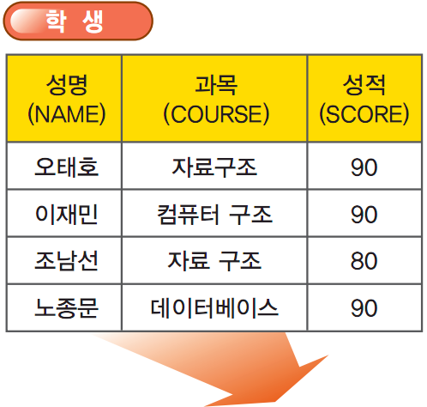
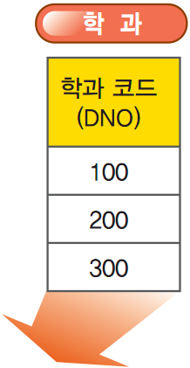
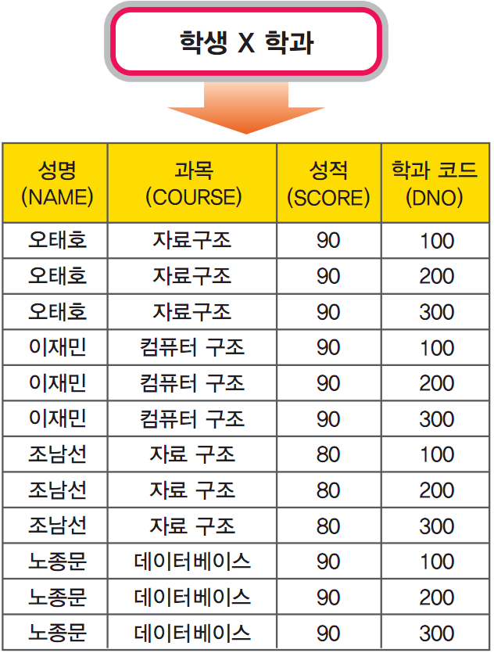
1 관계 대수
카티션 프로덕트 연산자

Slide 25

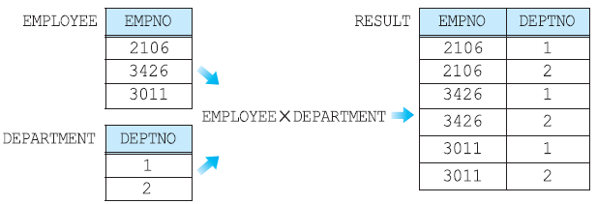
1 관계 대수

Slide 26
1 관계 대수
관계 대수의 완전성
실렉션, 프로젝션, 합집합, 차집합, 카티션 곱은 관계 대수의 필수적인 연산자
다른 관계 연산자들은 필수적인 관계 연산자를 두 개 이상 조합하여 표현할 수 있음
임의의 질의어가 적어도 필수적인 관계 대수 연산자들만큼의 표현력을 갖고 있으면 관계적으로 완전(relationally complete)하다고 말함

Slide 27
1 관계 대수
1-4 조인 연산자, 조인(JOIN, )
두 개의 릴레이션으로부터 연관된 투플들을 결합하는 연산자
공통 속성을 중심으로 두 개의 릴레이션을 하나로 합쳐서 새로운 릴레이션을 만듦
관계 데이터베이스에서 두 개 이상의 릴레이션들의 관계를 다루는데 매우 중요한 연산자
세타 조인(theta join), 동등 조인(equijoin), 자연 조인(natural join), 외부 조인(outer join), 세미 조인(semijoin) 등 이 있다.

Slide 28
1 관계 대수
세타 조인과 동등 조인
두 릴레이션 R(A1, A2, ..., An)과 S(B1, B2, ..., Bm)의 세타 조인의 결과로 얻어지는 차수는 릴레이션 R의 차수와 릴레이션 S의 차수를 합한 n+m이고,
애트리뷰트는 (A1, A2, ..., An, B1, B2, ..., Bm)이며, 조인 조건을 만족하는 투플들로 이루어진 릴레이션 세타는 {=, <>, <=, <, >=, >} 중의 하나
동등 조인은 세타 조인 중에서 비교 연산자가 =인 조인

Slide 29
1 관계 대수
동등 조인
동등 조인은 세타 조인 중에서 비교 연산자가 =인 조인이고, 표기 형식은 그리스문자 를 사용
학생 릴레이션과 성적 릴레이션의 동등 조인을 위한 관계 대수 표현
<정의> R  _{키 속성r=키 속성s} S
예
학생  _{학번=학번} 성적

Slide 30
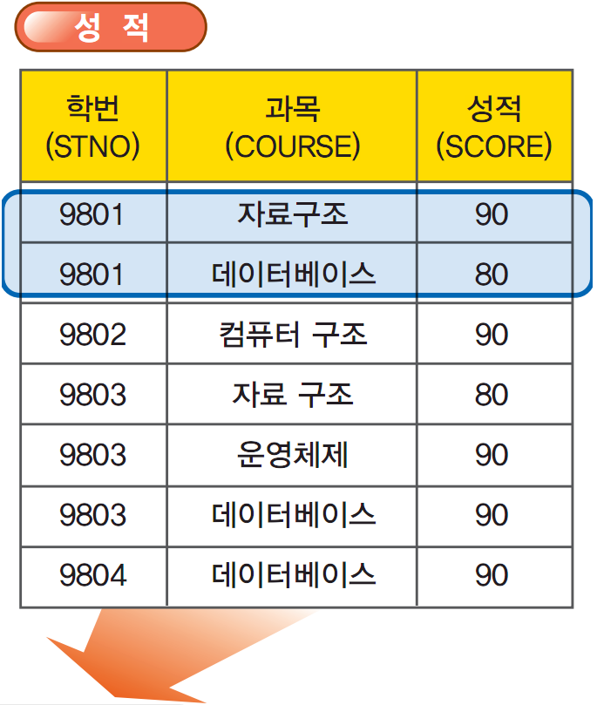
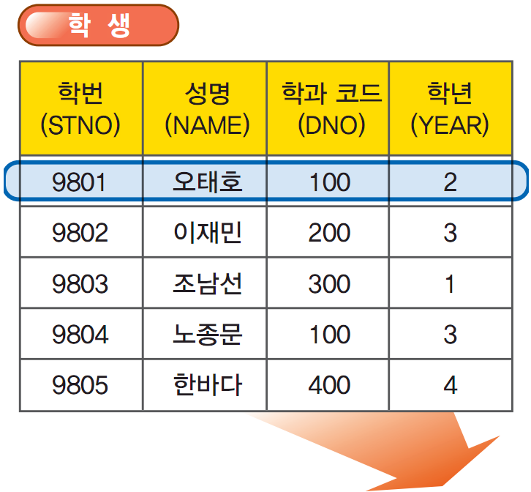
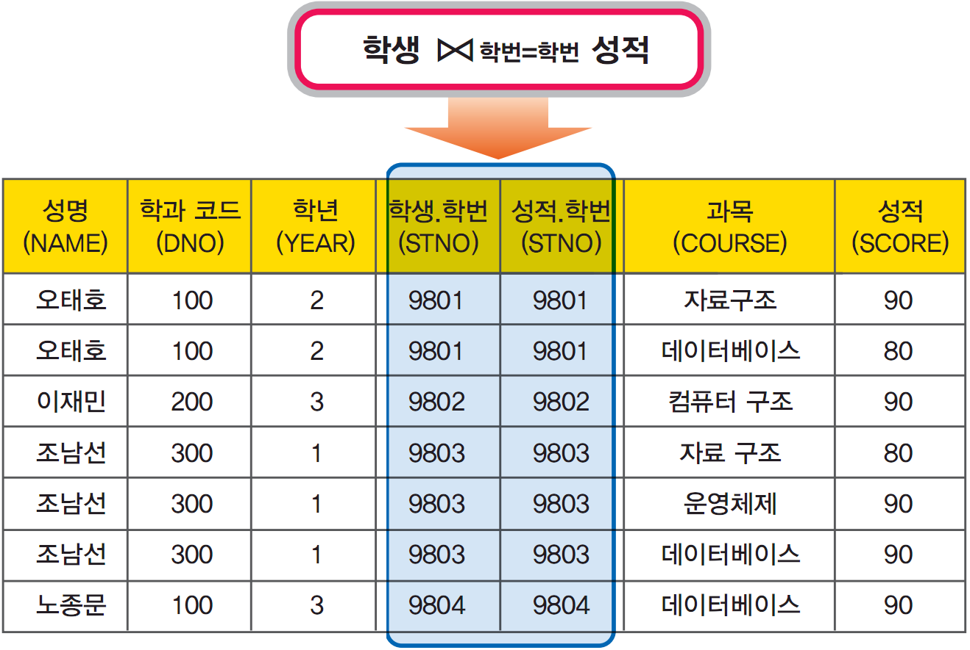
1 관계 대수
학생과 성적 릴레이션에 대한 동등 조인

Slide 31
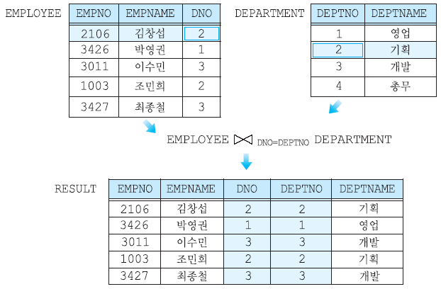
1 관계 대수
예 : 동등조인
질의 : EMPLOYEE 릴레이션과 DEPARTMENT 릴레이션을 동등 조인하라.

Slide 32
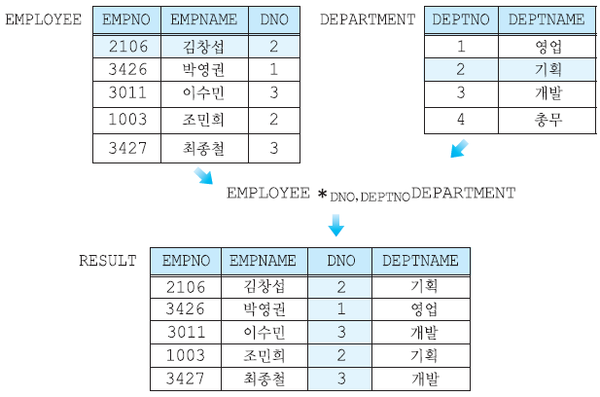
1 관계 대수
자연 조인
동등 조인의 결과로 얻어진 불필요한 중복되는 애트리뷰트를 제외한 조인
여러 가지 조인 연산자들 중에서 가장 자주 사용됨
실제로 관계 데이터베이스에서 대부분의 질의는 실렉션, 프로젝션, 자연 조인으로 표현 가능
예 : 자연조인
질의 : EMPLOYEE 릴레이션과 DEPARTMENT 릴레이션을 자연 조인하라.
▲ 프로그램마다 다 다름 (그리스문자, 특수기호 등등)

Slide 33
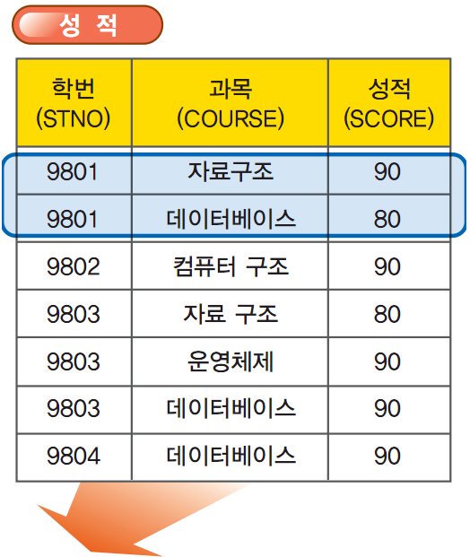
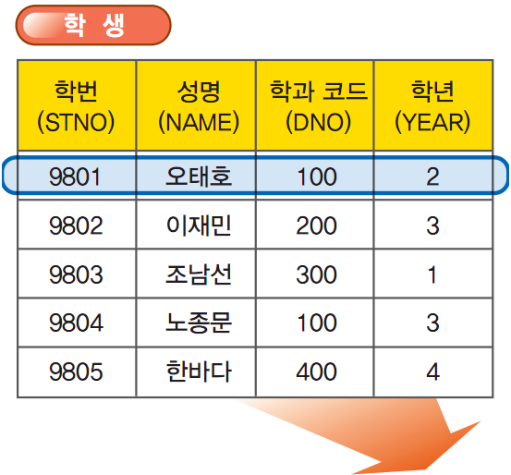
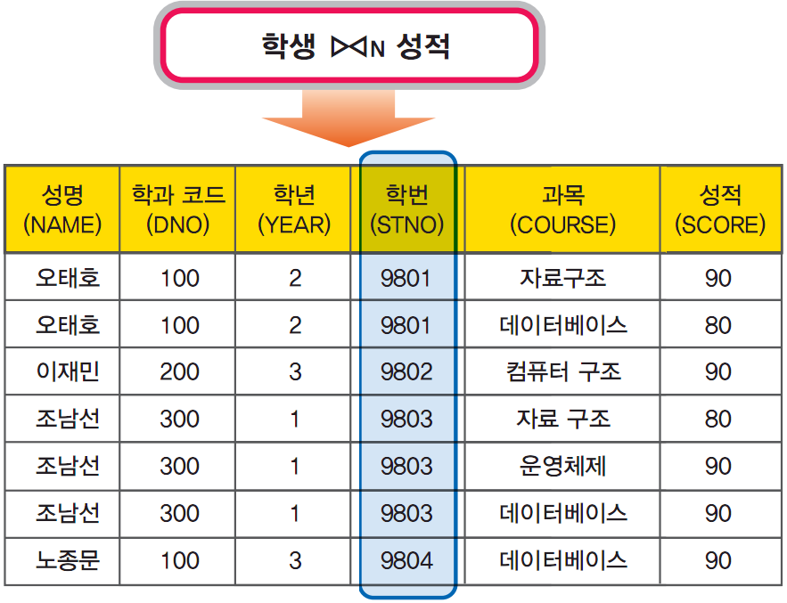
1 관계 대수
학생과 성적 릴레이션에 대한 자연 조인

Slide 34
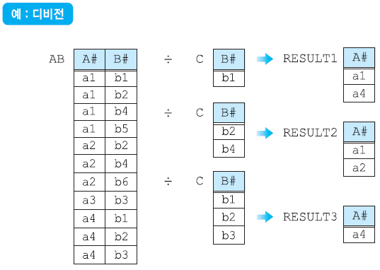
1 관계 대수
디비전 연산, 디비전(DIVISION, ÷) 아리송아리송헷갈려
X⊃Y인 2개의 릴레이션에서 R(X)와 S(Y)가 있을 때, R의 속성이 S의 속성값을 모두 가진 튜플에서 S가 가진 속성을 제외한 속성만을 구하는 연산
차수가 n+m인 릴레이션 R(A1, A2, ..., An, B1, B2, ..., Bm)과 차수가 m인 릴레이션 S(B1, B2, ..., Bm)의 디비전 R÷S는 차수가 n이고, S에 속하는 모든 투플 u에 대하여 투플 tu(투플 t와 투플 u을 결합한 것)가 R에 존재하는 투플 t들의 집합
<정의> R _{[속성r ÷ 속성s]} S

Slide 35
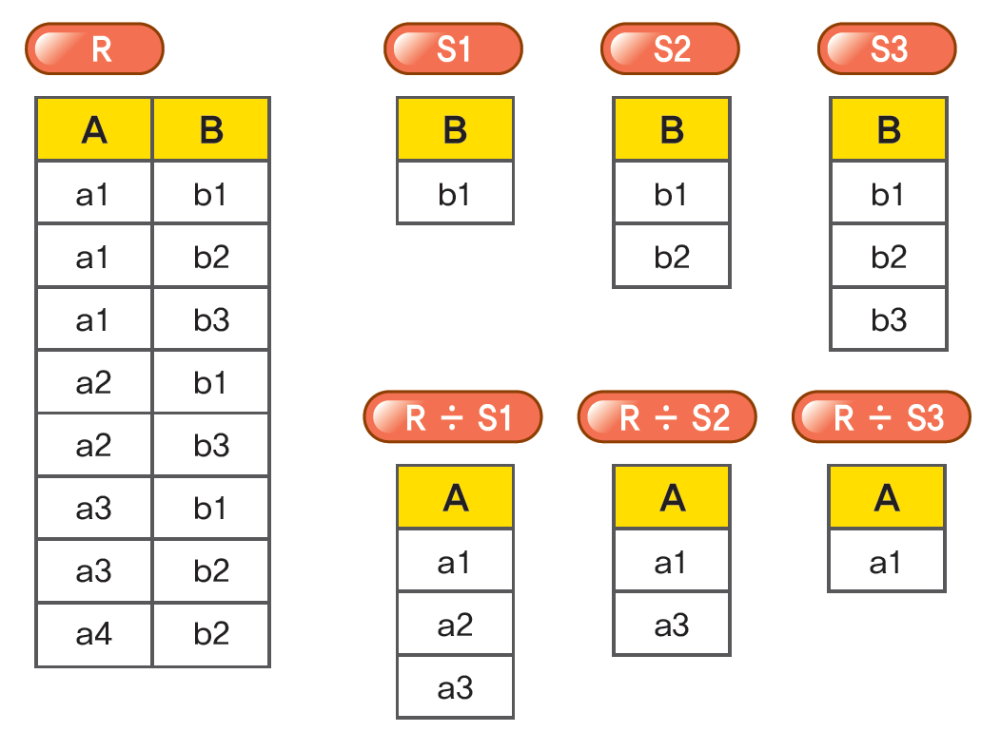
1 관계 대수
디비전

Slide 36
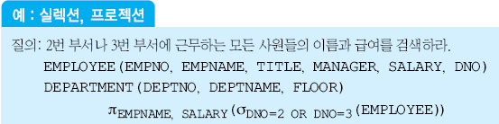
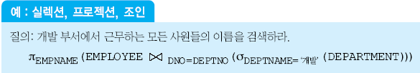
1 관계 대수
관계 대수 질의의 예
너무어려움 안냄

Slide 37
1 관계 대수
관계 대수의 한계
관계 대수는 산술 연산을 할 수 없음
집단 함수(aggregate function)를 지원하지 않음
정렬을 나타낼 수 없음
데이터베이스를 수정할 수 없음
프로젝션 연산의 결과에 중복된 투플을 나타내는 것이 필요할 때가 있는데 이를 명시하지 못함

Slide 38
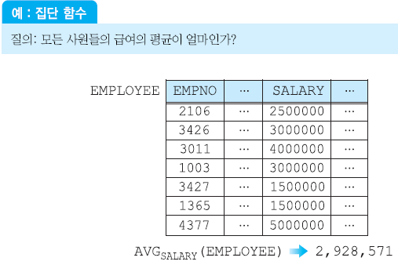
1 관계 대수
추가된 관계 대수 연산
관계대수의 표현력을 높이기 위해서 몇 가지 새로운 연산자들이 도입 됨
집단함수
SQL은 집단 함수(열 함수라고도 함)를 사용하여 데이타베이스에서 추출된 데이타를 요약한다.
집단 함수 AVG()는 단일 열에 속하는 값들의 평균을 구한다.

Slide 39
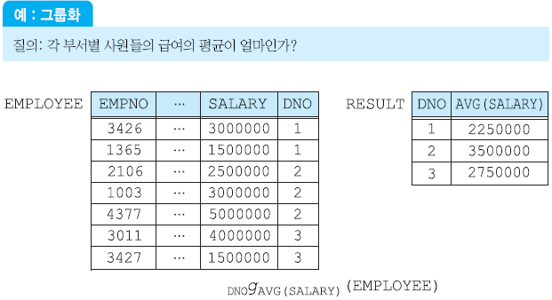
1 관계 대수
추가된 관계 대수 연산자(계속)
그룹화
릴레이션은 그룹화 애트리뷰트의 값에 의해서 분할되고, 각 그룹에 속하는 투플들에 대해서 집단함수를 적용할 수 있다.

Slide 40
1 관계 대수
추가된 관계 대수 연산자(계속)
외부 조인
외부조인(outer join)은 확장된 조인연산(extended join operation)이다.
자연조인(natural join)으로는 뭔가 부족한 것이 있어서 확장(extension)을 했겠지요.
무엇이 부족했을까?
릴레이션의 하나의 투플은 보존하고 관리할 가치가 있는 정보의 집합체이다.
하나라도 그냥 버릴게 없는, 우리에게 꼭 필요한 ‘정보’들인 것이다.
그러나 자연조인 등의 일반조인연산을 하면, 공통된 속성을 매개로 하지 않는 투플들은
모두 버려진다.
경우에 따라서 공통된 속성은 아니더라도 이 정보를 남기고 싶을 경우 어떻게 해야 할까?
바로 이 해결책을 외부조인(outer join)이 가져다 준다.
공통된 속성을 매개로 하는 정보는 아니더라도 버리지 않고 연산의 결과 릴레이션에
정보를 남겨 두는 것이다.
두 릴레이션에서 대응되는 투플들을 결합하면서, 대응되는 투플을 갖지 않는 투플과 조인 애트리뷰트에 널값을 갖는 투플도 결과에 포함시킴
왼쪽 외부 조인(left outer join), 오른쪽 외부 조인(right outer join), 완전 외부 조인(full outer join)

Slide 41
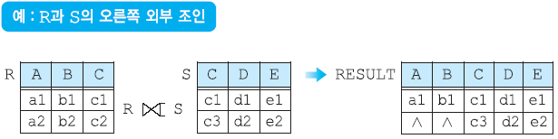
1 관계 대수
왼쪽 외부 조인
릴레이션 R과 S의 왼쪽 외부 조인 연산은 R의 모든 투플들을 결과에 포함시키고, 만일 릴레이션 S에 관련된 투플이 없으면 결과 릴레이션에서 릴레이션 S의 애트리뷰트들은 널값으로 채움
오른쪽 외부 조인
릴레이션 R과 S의 오른쪽 외부 조인 연산은 S의 모든 투플들을 결과에 포함시키고, 만일 릴레이션 R에 관련된 투플이 없으면 결과 릴레이션에서 릴레이션 R의 애트리뷰트들은 널값으로 채움

Slide 42
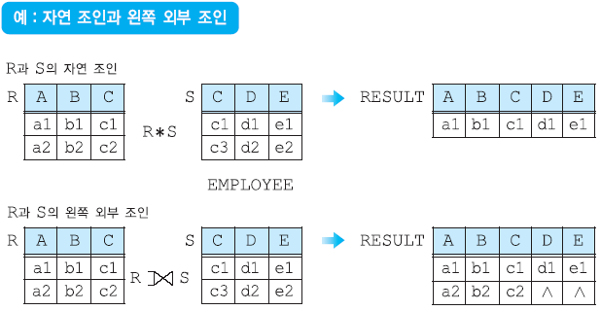
1 관계 대수
조인 기준에 따라서 값이 달라짐

Slide 43
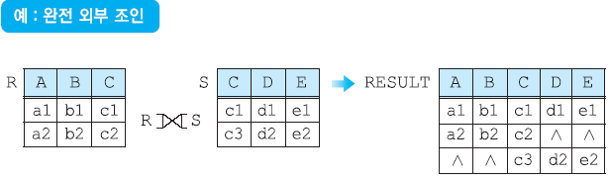
1 관계 대수
완전 외부 조인
릴레이션 R과 S의 완전 외부 조인 연산은 R과 S의 모든 투플들을 결과에 포함시키고, 만일 상대 릴레이션에 관련된 투플이 없으면 결과 릴레이션에서 상대 릴레이션의 애트리뷰트들은 널값으로 채움
기준 : 왼쪽
기준 : 오른쪽

